Slide 1
Traitement de l’infertilité pour les femmes de plus de 40 ans : FIV avec ses propres ovocytes ou don d’ovocytes?
Professeur Isabel Torgal
Médecin : Gynécologue/Obstétrique
Directeur de la Clinique Ferticentro
Leader de la
Médecine Reproductive
au Portugal

Slide 2
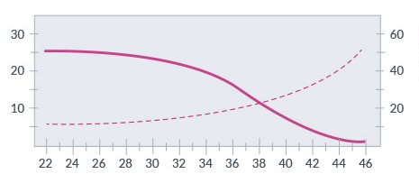

La fertilité humaine
Pourcentage de grossesse par mois
Pourcentage de fausse couches
Âge féminin
(Grossesses naturelles)

Slide 3
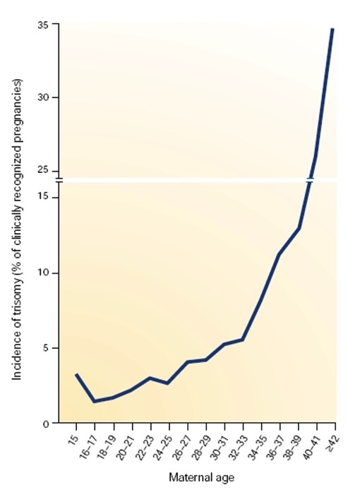
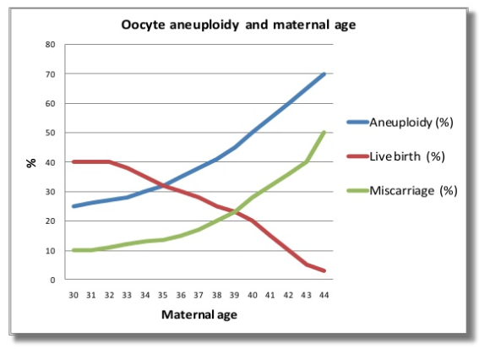
L’âge maternel avancé | les risques
Le risque génétique
Source: Alan Handyside, slideshare.net
Source: Nature.com, https://www.nature.com/scitable/content/maternal-age-and-trisomy-38292

Slide 4
L’âge maternel avancé | les risques
Le risque génétique – trisomie 21
À la 10ème semaine de grossesse:
1 cas sur 1064 à 25 ans
1 cas sur 686 à 30 ans
1 cas sur 240 à 35 ans
1 cas sur 53 à 40 ans
1 cas sur 19 à 45 ans
Source: Haddow (1990) Semin Perinatol

Slide 5
L’âge maternel avancé | les risques
Le risque obstétrique
Est toujours augmenté :
Hypertension artérielle
Pré-éclampsie
Diabète gestationnel
Mortinatalité (0,47% avant 35 ans; 0,61% entre 35 et 40 ans; 0,81% après 40 ans)
Source: Jolly et al, Human Reproduction (2000)

Slide 6
L’âge maternel avancé | les risques
Le risque obstétrique
« Les femmes qui accouchent tardivement ont des risques augmentés par rapport à plusieurs complications. Cependant, la plupart de ces risques sont expliqués par les grossesses multiples obtenues depuis des traitements de reproduction assistée »
Source: Fitzpatrick KE, Tuffnell D, Kurinczuk JJ, Knight M. Pregnancy at very advanced maternal age: a UK population-based cohort study. BJOG 2016;124:1097–1106.

Slide 7
L’âge maternel avancé | les risques
Le risque obstétrique
Les risques augmentent significativement, mais leur incidence relative reste faible
Il faut donc :
Évaluer individuellement chaque femme et les risques associés à une possible grossesse – car toutes les patientes sont différentes !
Informer et discuter avec la patiente sur les problèmes qui se posent
Prendre des décisions informées
Éviter les grossesses multiples
…et continuer seulement s’il y a très peu de risques pour la patiente ainsi que pour le bébé

Slide 8
L’âge maternel avancé | les risques
Le risque obstétrique
Dans des cas plus compliqués (patientes porteuses d’infections telles que l’HIV, l’HBV ou l’HCV, patientes transplantées, patientes atteintes de maladies rares, etc.) :
Collaborer avec l’équipe médicale qui suit habituellement la patiente
Avoir son accord ainsi que son autorisation pour le traitement
Développer et discuter ensemble le protocole de traitement
Les patientes à haut risque sont toujours accompagnées et évaluées par leurs médecins du pays d’origine et par notre médecin - obstétricien avant le début du traitement

Slide 9
L’âge maternel avancé | comment faire pour tomber enceinte ?
L’évaluation initiale
Cette étape comprend :
L’évaluation du risque de la grossesse est de vérifier si celui-ci existe.
Étude hormonale de la patiente :
  Est-ce possible avec les ovocytes de la patiente ?
  Don d’ovocytes ?
Évaluation de l’utérus et organisation du traitement

Slide 10
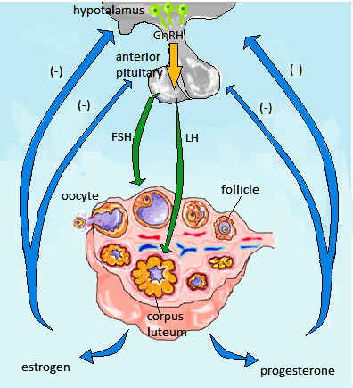
L’âge maternel avancé | comment faire pour tomber enceinte ?
Évaluation hormonale :
  FSH
  Estradiol

Slide 11
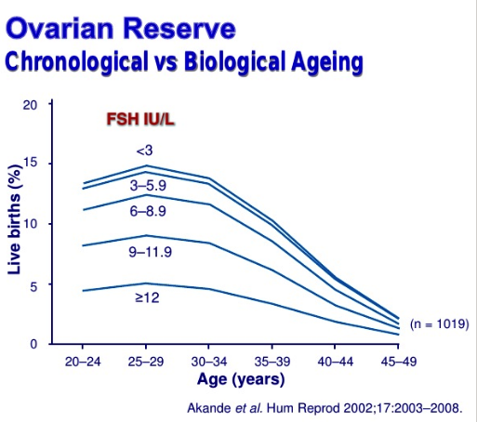
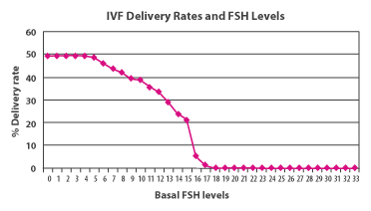
L’âge maternel avancé | comment faire pour tomber enceinte ?
Évaluation hormonale :
  FSH

Slide 12
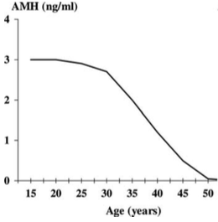
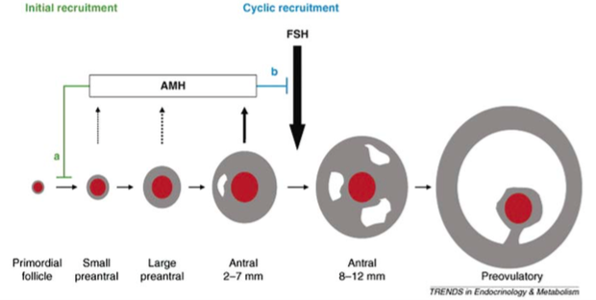
L’âge maternel avancé | comment faire pour tomber enceinte ?
Évaluation hormonale :
  Hormone anti-müllerienne
Source :
La Marca et al, Human Reproduction (2009)

Slide 13
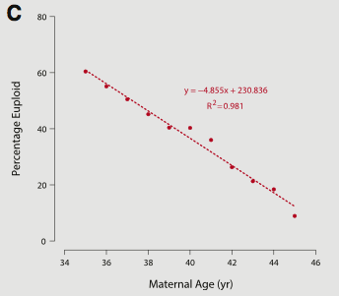
L’âge maternel avancé | la première décision
La première option : le traitement avec les ovocytes de la femme
Critères :
FSH < 15
AMH > 0.50 ng/ml
Estradiol < 50 pg/ml
Recherche basée sur plus de 20.000 embryons
Source: Demko et al, Fertility and Sterility, 2016

Slide 14
L’âge maternel avancé | la première décision
La première option :
faire le traitement avec
les ovocytes de la femme
et un dépistage génétique
préimplantatoire

Slide 15
L’âge maternel avancé | la première décision
Il est aussi possible d’accumuler des ovocytes avant d’avancer pour le PGS
Faire une première stimulation
Ponction et vitrification des ovocytes obtenus
Faire une deuxième stimulation
Ponction et fécondation des ovocytes frais + des congelés
Analyse génétique par Séquençage de Nouvelle Génération
Biopsie embryonnaire et vitrification des blastocystes
Culture embryonnaire jusqu’au stade de blastocyste (J5/J6/J7)
Transfert des embryons viables

Slide 16

L’âge maternel avancé | la première décision
S’il n’y a pas d’embryons viables…
Penser au don d’ovocytes

Slide 17
L’âge maternel avancé | la première décision
Bien sûr, il faut évaluer les chances
Source :
CDC (2017)

Slide 18
Traitement avec don d’ovocytes | Quand, pourquoi, pour qui ?
Les indications cliniques pour le don d’ovocytes :
    Insuffisance ovarienne
      Primaire (ménopause précoce, qui a souvent des causes génétiques – syndrome de Turner, syndrome de l’X fragile, etc., causes auto-immunes – maladie d’Addison –, mais… dans plus de 90% des cas il n’existe pas de cause clairement identifiée !)
      Secondaire (causée par des médicaments – la chimiothérapie, par exemple – ou des radiations – radiothérapie, exposition à des radiations ionisantes – ou même des chirurgies – ablation partielle ou total des ovaires)
    L’âge maternel avancée
    Altération ou maladie génétique avec une grande probabilité de transmission
    Echec des traitements avec ses propres ovocytes

Slide 19
Traitement avec don d’ovocytes | Comment ?
Types de protocole :
    Cycle substitué
      Protocole long
      Protocole court
      Protocole toujours adapté
    Cycle naturel

Slide 20
Traitement avec don d’ovocytes | Comment ?
Il faut essayer que l’endomètre ait au moins 8 mm pour le transfert embryonnaire et les meilleures caractéristiques possibles (triple feuillet)
Source : Wu et al. Reproductive Biology and Endocrinology 2014, 12:96

Slide 21

Traitement avec don d’ovocytes | Comment ?
Les donneuses :
    Âge – limite légale : 35 ans (en France : 37 ans)
    Toujours anonymes
    Caractéristiques physiques similaires à celles de la receveuse
    Testées pour des maladies infectieuses les plus
    fréquentes (directive européenne)
    – HIV, HBV, HBC, syphilis

Slide 22
Traitement avec don d’ovocytes | Comment ?
Tests de routine à Ferticentro – depuis Novembre 2017
Les donneuses :
    Contrôlées pour des maladies génétiques les plus fréquentes :
      Caryotype
      Mucoviscidose (1:25)
      Atrophie Musculaire Spinale (1:30)
      Syndrome de Smitz-Lemli-Opitz (1:30)
      Déficit en acil-CoA déshydrogénase à chaîne moyenne (1:55)
      Anomalie congénitale de la glycosylation type 1A (1:71)
      Maladie de Wilson (1:87)
      Anémie sidéroblastique autosomique récessive (1:100)
      Déficit en 3-hydroxyacil-CoA déshydrogénase des acides gras à chaîne longue (1:125)
      Syndrome de l’X Fragile (1:180)
      Distrophie musculaire de Duchenne et Becker (1:500)
      Drépanocytose (1:10 porteurs chez la population d’origine africaine; 1:333 porteurs chez la population caucasienne)

Slide 23
Traitement avec don d’ovocytes | Comment ?
Embryons frais ou vitrifiés ?
Source :
CDC (2017)

Slide 24

Merci et bonne chance!

Slide 25

info@cliniquefrancophone.fr

